Slide 1
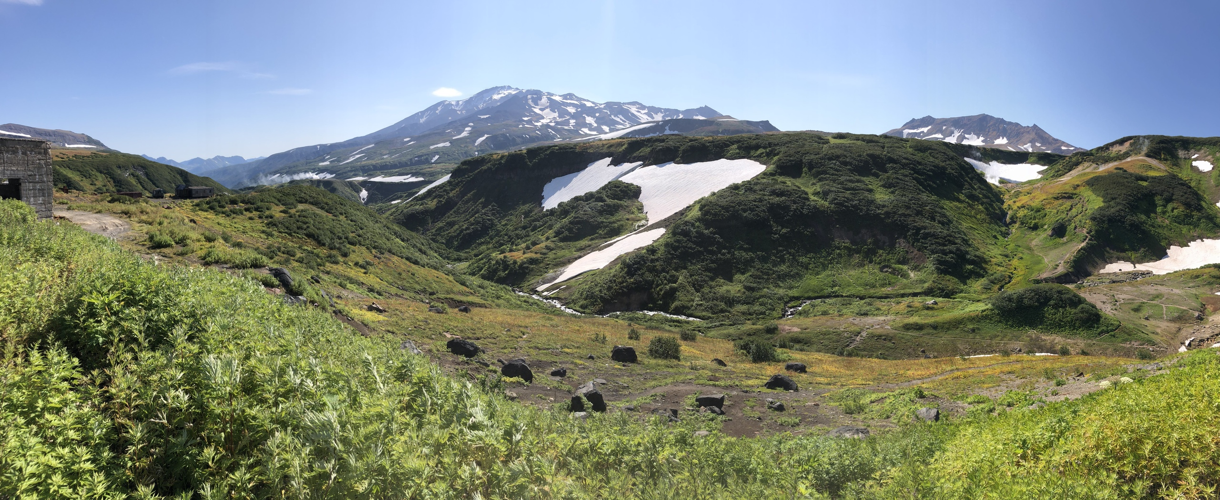
Сепарационные технологии
Flottweg
для извлечения нефти из отходов
Ситников П.В., ООО «Флоттвег Москау»

Slide 2
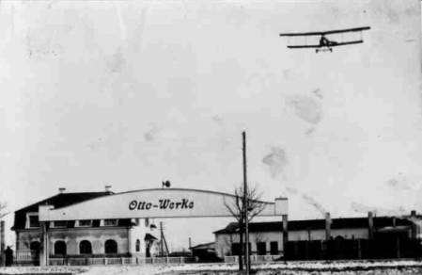

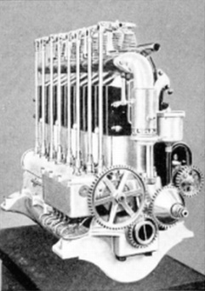
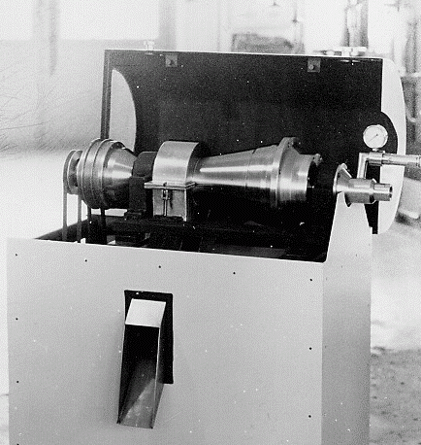
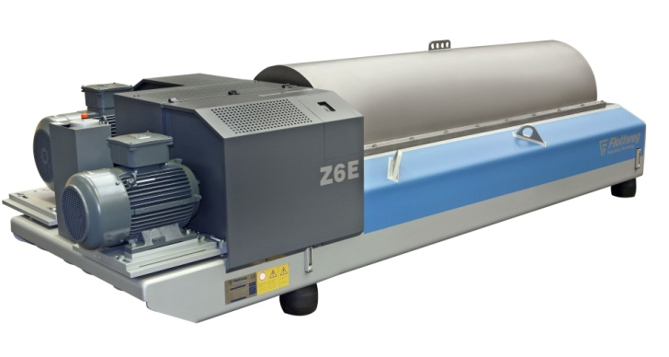
История компании
1911
1918
1933
1956
2019
Густав Отто открывает
«Gustav Otto
Flugmaschinen-Werke»
Густав Отто открывает «Flottweg»
Начало производства авиационных двигателей «Flottweg-Motoren-Werke»
Произведен первый декантер Flottweg – Z1 – для BASF AG.
Произведено
более 11000 декантеров

Slide 3
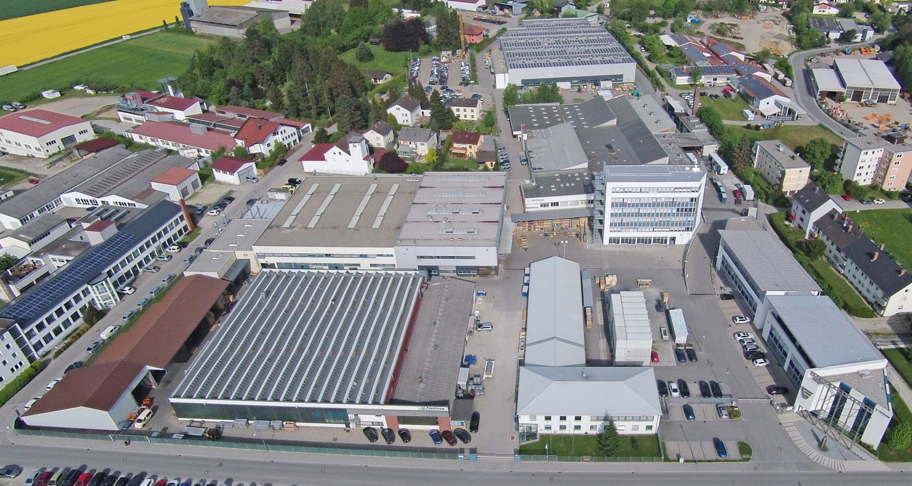
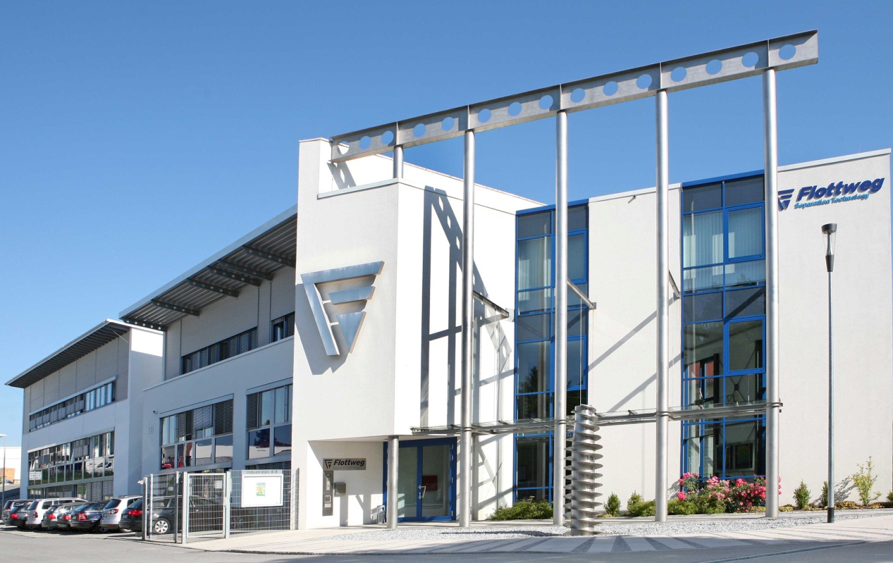

Flottweg сегодня
Оборот (2019): 227 млн €
Сотрудники: более 1000 человек
Филиалы: США, Китай, Россия, Италия, Перу, Бразилия, Франция, Австралия, Мексика, Польша, Канада, Норвегия
Рынок: более 100 стран мира

Slide 4
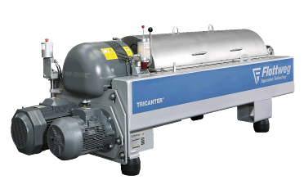
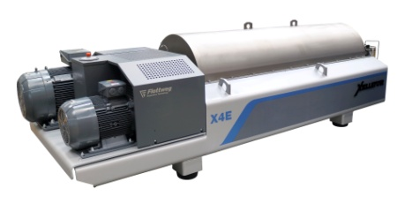
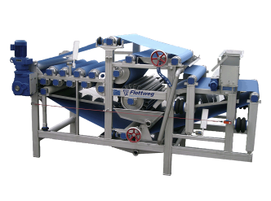
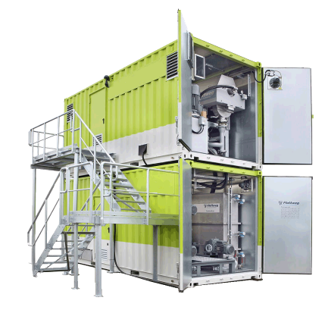
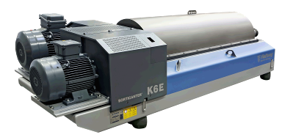
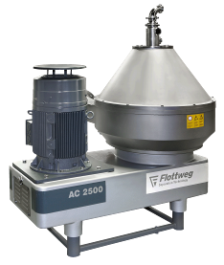
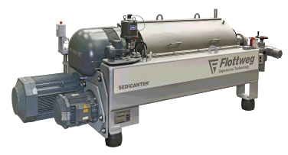
Трикантер®
Декантер
Ленточные
прессы
Модульные
системы
Sorticanter®
Сепаратор
Sedicanter®

Slide 5
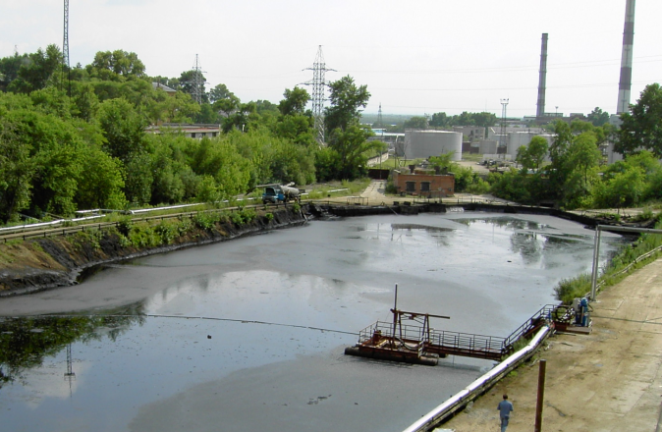
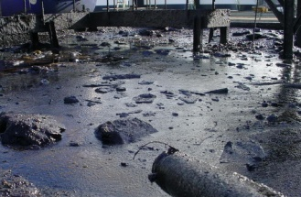
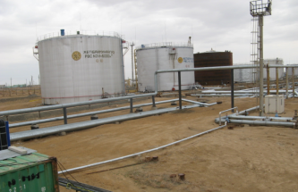
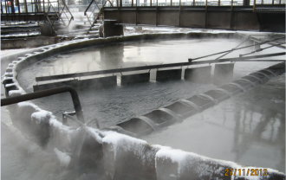
Отходы нефтепереработки
«Исторические» амбары
Зачистка резервуаров
Нефть с нефтеловушек

Slide 6











30 лет работы в россии и снг
90 линий по переработке нефтесодержащих шламов
Роснефть (15 установок)
Сургутнефтегаз (12 установок)
Лукойл (9 установок)
BSG-Technology (8 установок)
Танеко (5 установок)
Башнефть (2 установки)
Славнефть (2 установки)

Slide 7
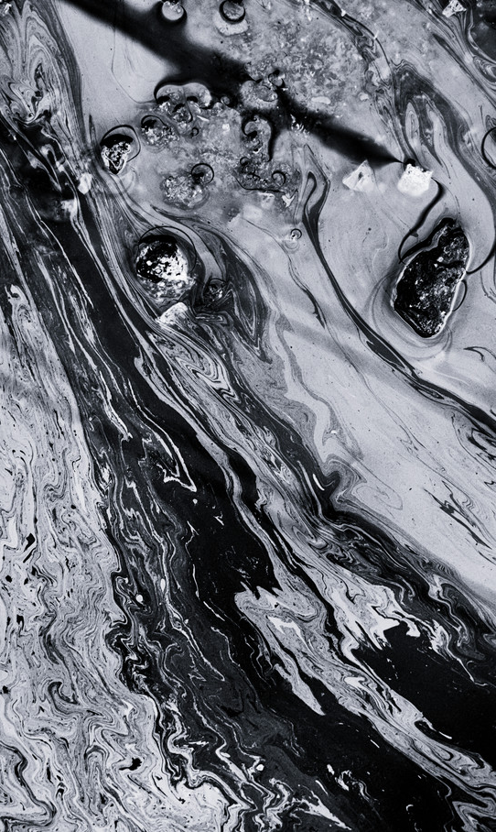
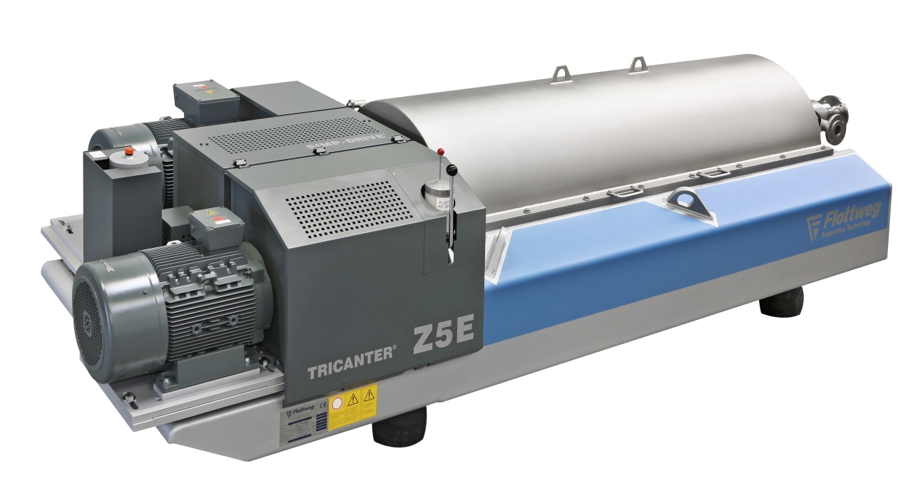
Трикантер flottweg

Slide 8


Slide 9
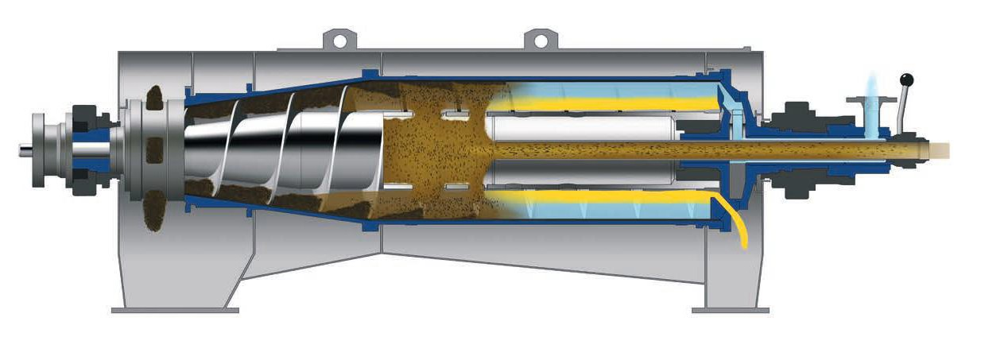
Тяжелая жидкая фаза (вода)
Подача шлама
Твердая фаза
(кек)
Легкая жидкая
фаза (нефтепродукт)

Slide 10
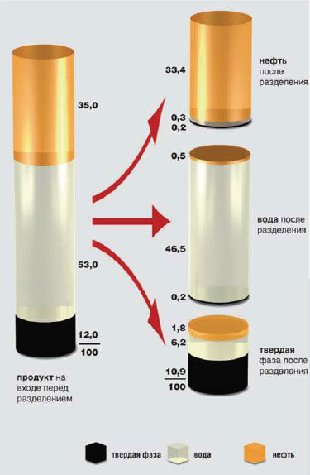
СХЕМА ТРЕХФАЗНОГО РАЗДЕЛЕНИЯ
Выделенные продукты:
Нефтепродукт (нефтяной концентрат)
СТО ФЛТВ.69732521.002-2017
Масс. доля воды: менее 2 %
Содержание мех. примесей: 300-2000 мг/л
Для реализации как товарной нефти, возврата в производство и пр.
Вода
Масс. доля углеводородов: 0,5-2 %
Содержание мех. примесей: 300-2000 мг/л
Для обеспечения технических нужд предприятия
Твердый остаток (кек)
Влажность: 50-80 %
Для захоронения на полигоне ТБО, отсыпки дорог, сжигания и пр.

Slide 11
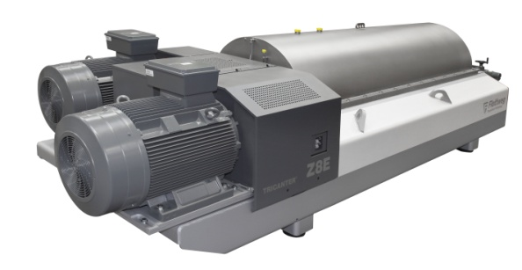


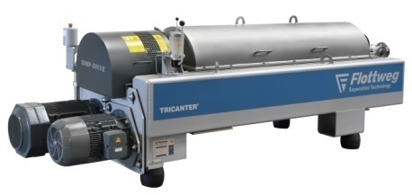
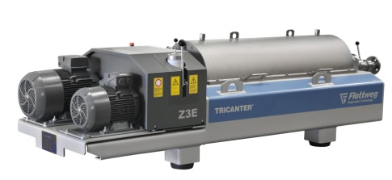
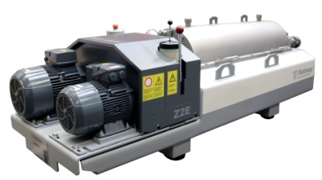
Ключевые факторы успеха
Расширенный модельный ряд
до 30 м³/час
до 22 м³/час
до 12 м³/час
до 8 м³/час
до 4 м³/час
до 3 м³/час

Slide 12
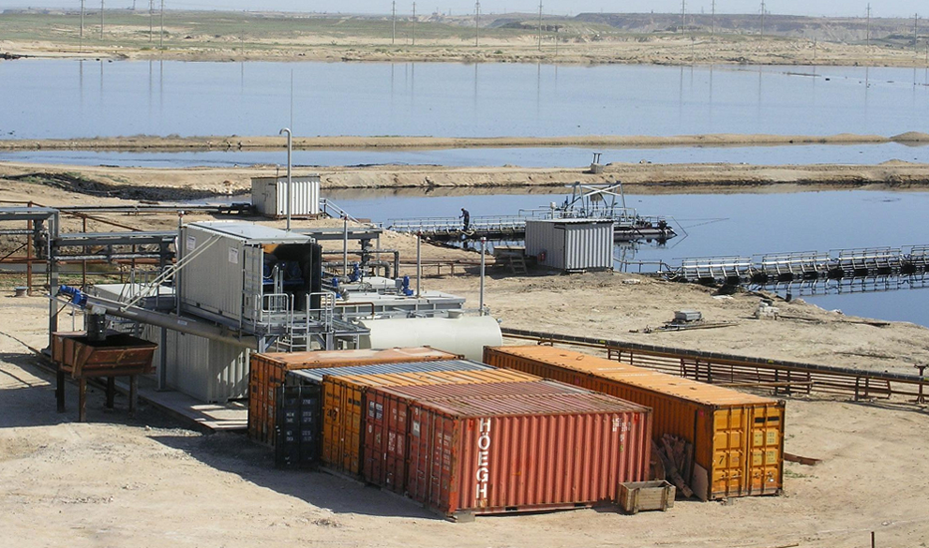
ПРИМЕР РЕАЛИЗАЦИИ ТЕХНОЛОГИИ:
Казахстан, г. Узень. нефтяной амбар (2006)
Обратите внимание на линии ЛЭП на заднем плане

Slide 13
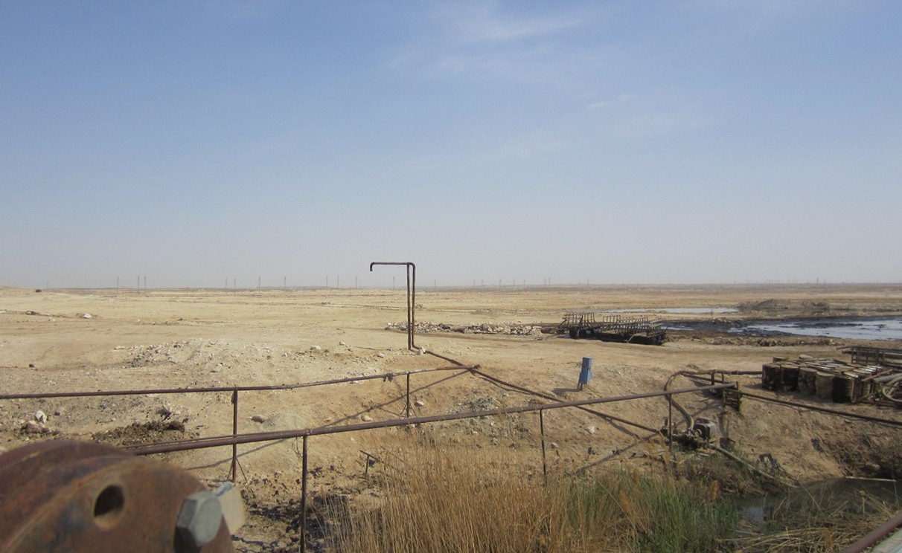
Казахстан, г. Узень. нефтяной амбар (2011) через 5 лет переработки
Те же самые линии ЛЭП

Slide 14
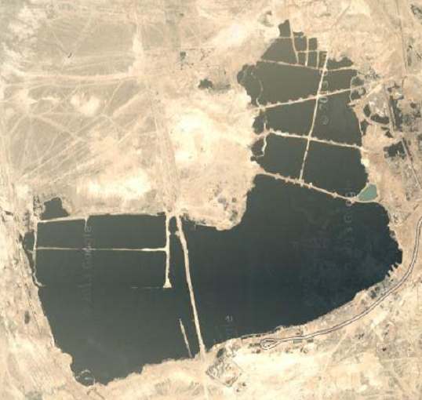
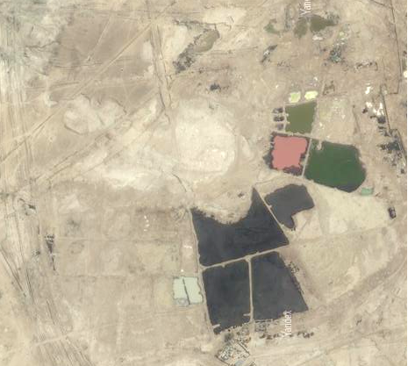
Казахстан, г. Узень,
СПУТНИКОВАЯ СЪЕМКА амбарА (2006/ 2011)
Начало работы установок (2006)
Результаты (2011)
3 УСТАНОВКИ,
СУММАРНАЯ ПРОИЗВОДИТЕЛЬНОСТЬ 50 М³/Ч
Общая Площадь амбара около 100 ГА

Slide 15
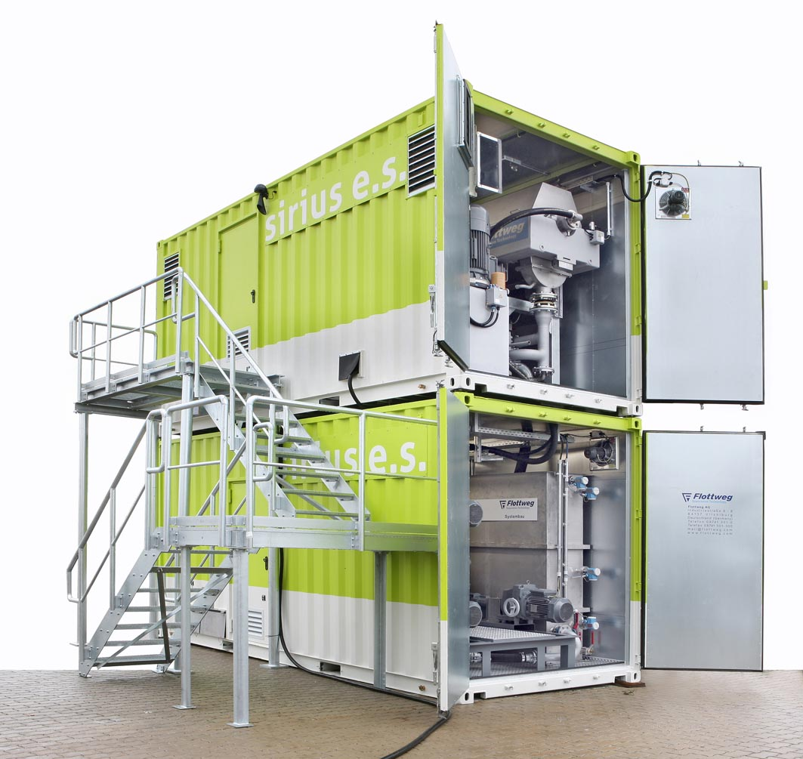
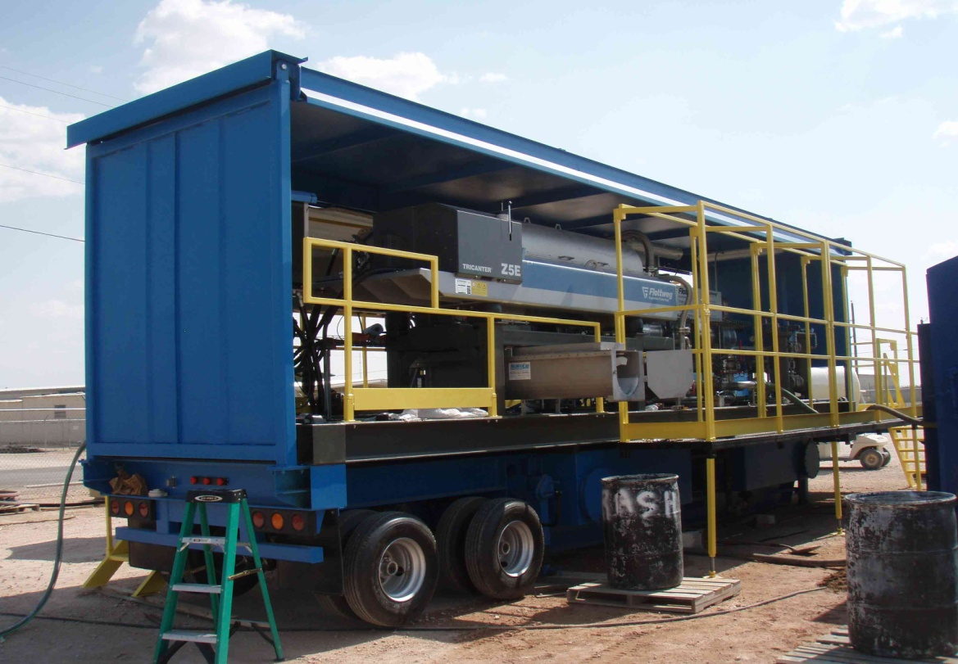
Ключевые факторы успеха
Мобильное и полумобильное контейнерное исполнение установок

Slide 16

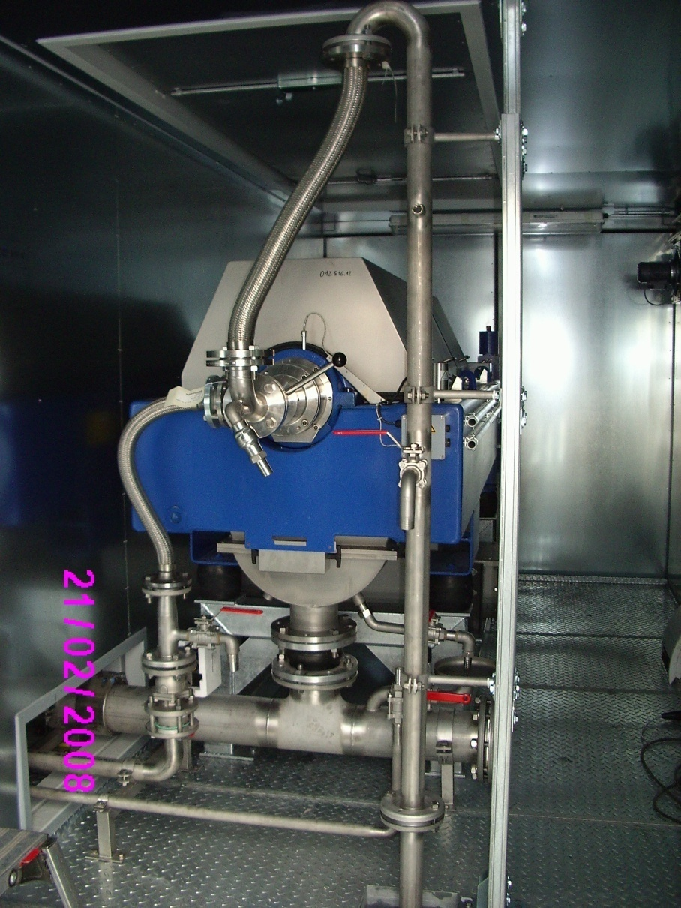
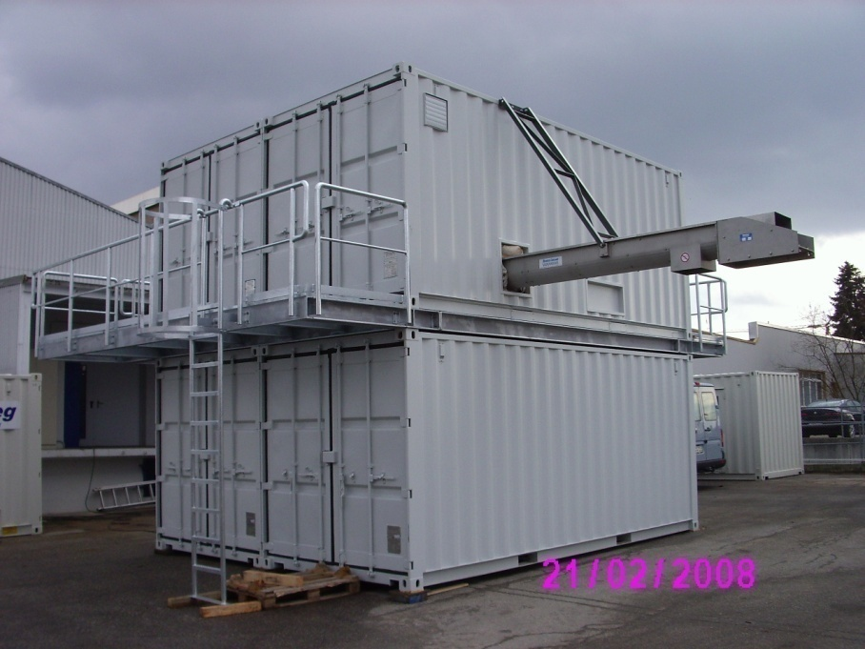
Реализованные проекты
ООО «ЛУКОЙЛ-Волгограднефтепереработка»
2 х Z4E-4/441, 2008 г.

Slide 17

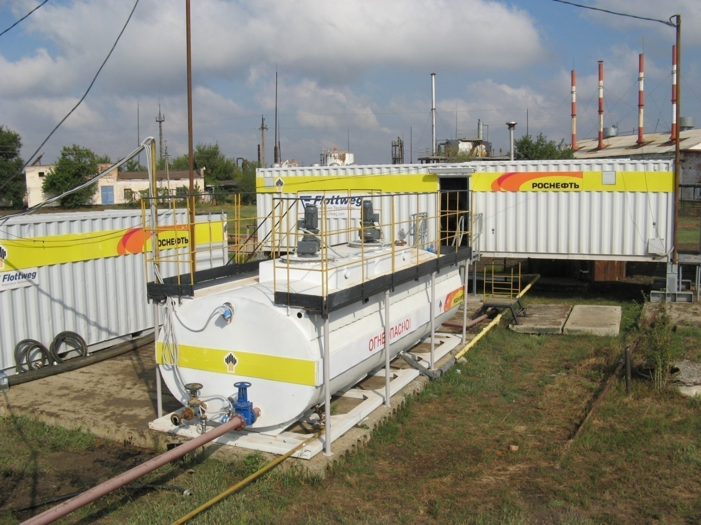
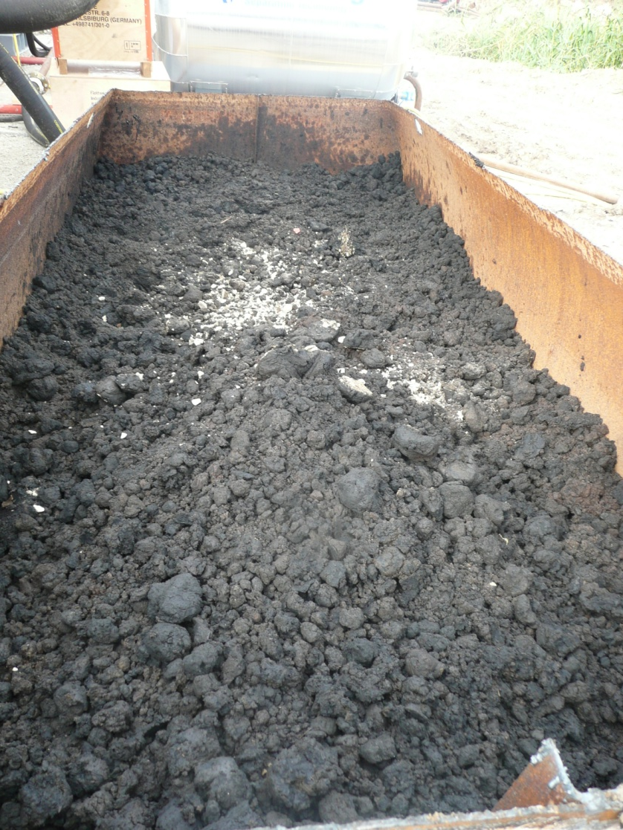
Реализованные проекты
ООО «РН-Краснодарнефтегаз»
1 х Z4E-4/441, 2015 г.

Slide 18

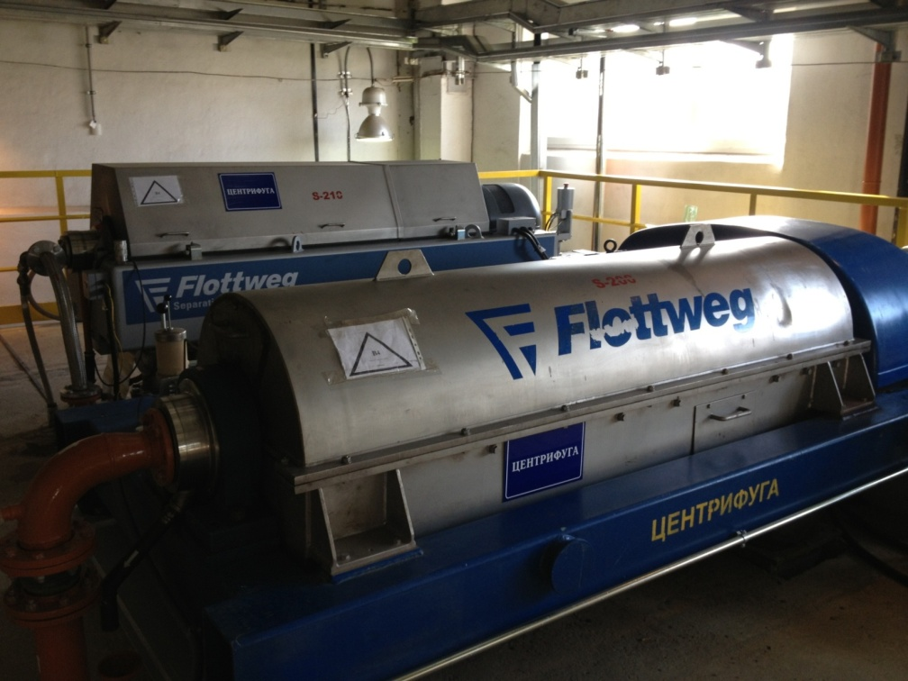
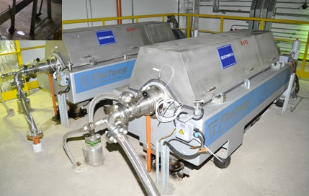
Реализованные проекты
ПАО «Сургутнефтегаз»
ООО «КИНЕФ»
Цех обезвоживания активного ила:
1 х Z53-4/451, 1996 г.
1 х Z4E-4/451, 2009 г.
Цех переработки нефтешлама:
2 х Z4Е-4/441, 2009 г.

Slide 19
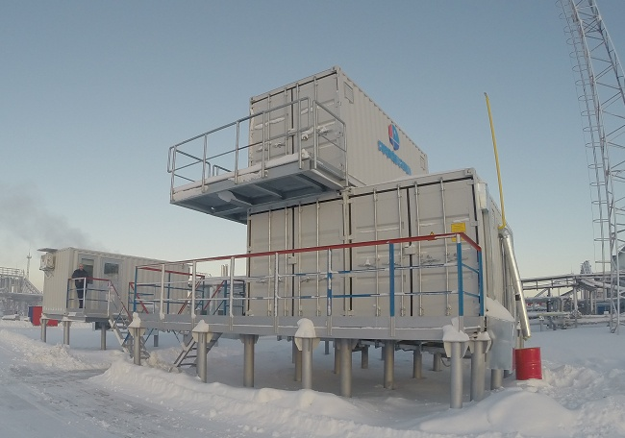
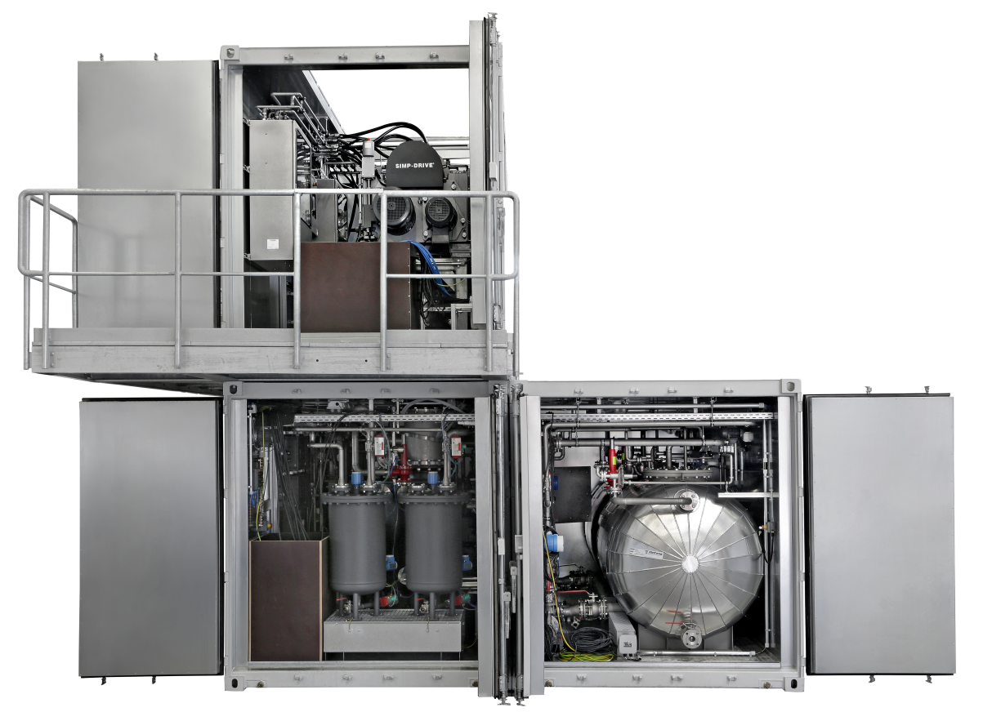
Реализованные проекты
ООО «Севернефтегазпром»
1 х Z4E-4/441g, 1 х АС2000g, 2014 г.

Slide 20
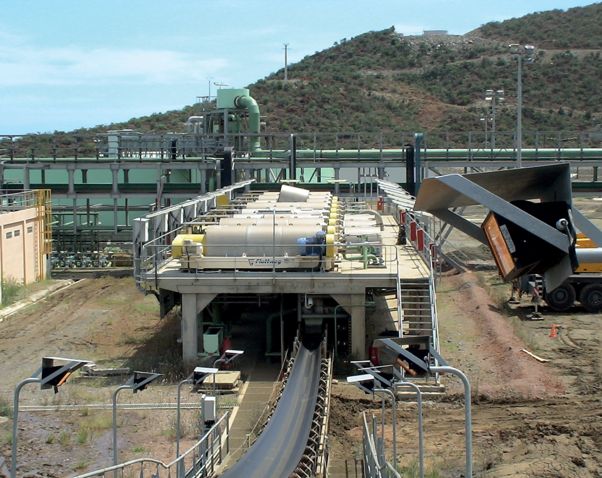
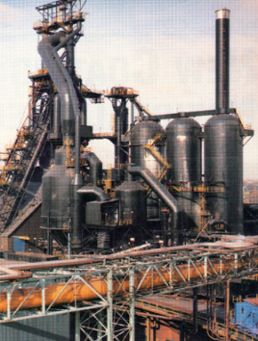
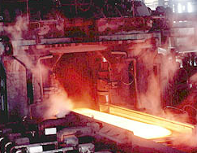
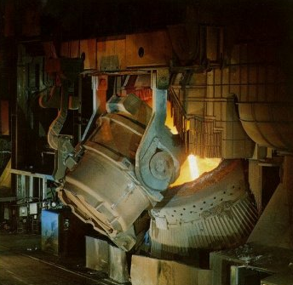
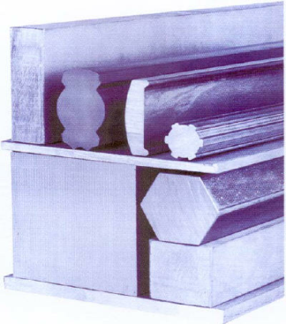
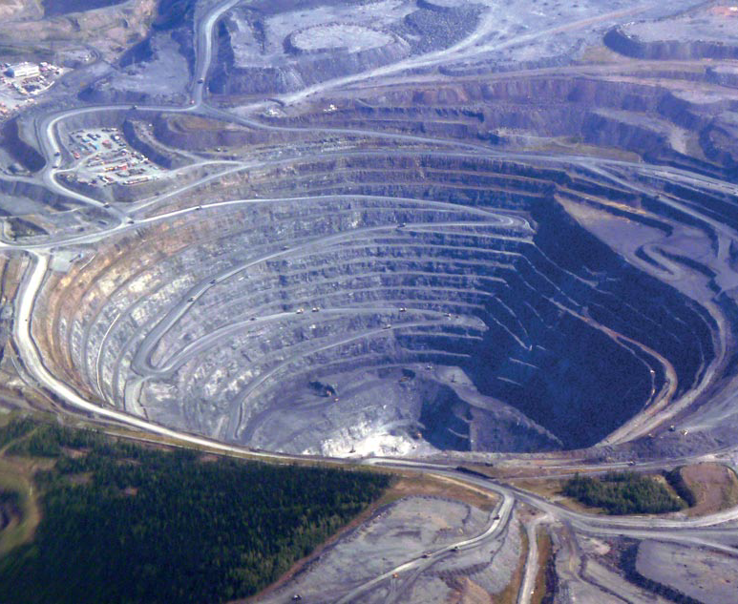
Центрифуги Флоттвег для горнодобывающей отрасли и металлургии

Slide 21
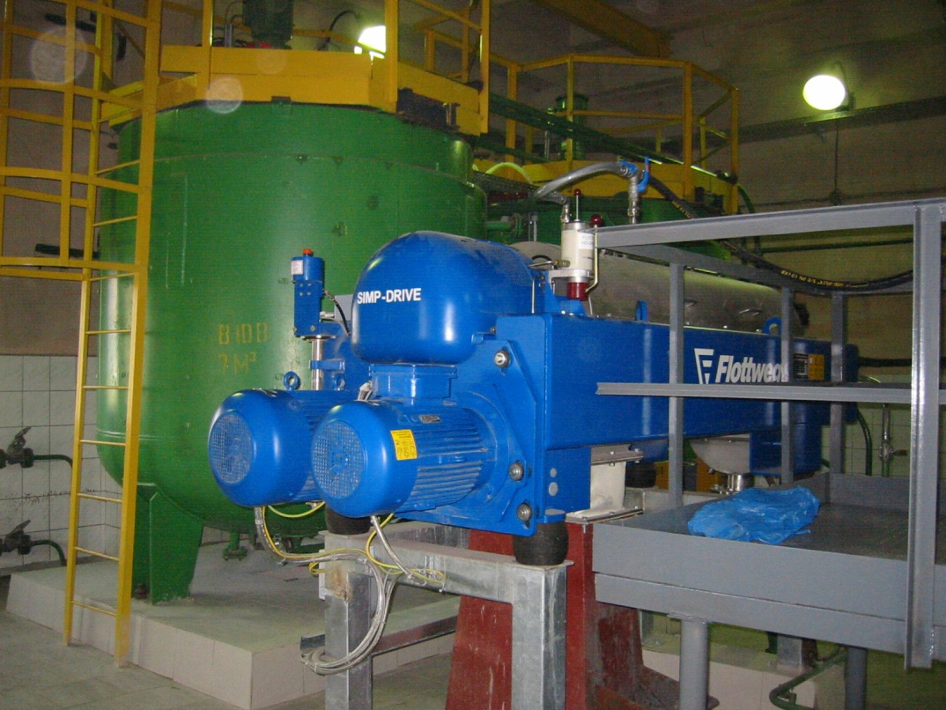
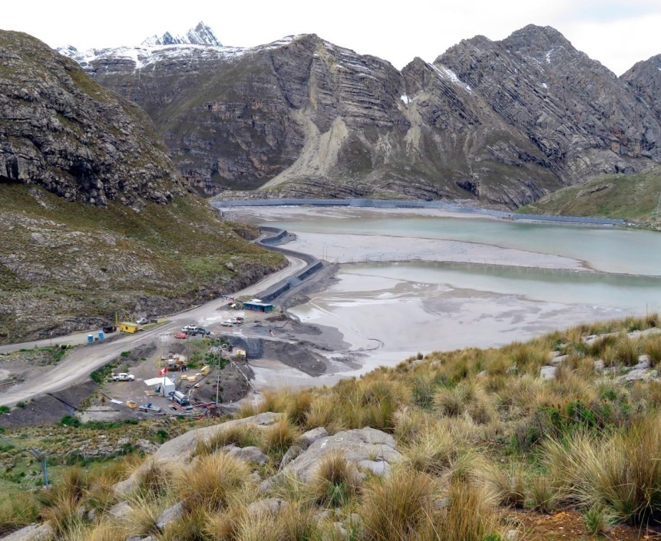
Центрифуги Флоттвег для горнодобывающей отрасли и металлургии
ПРОЦЕССЫ И ПРОДУКТЫ
  В ЧЕРНОЙ МЕТАЛЛУРГИИ
  Шламы газоочистки доменного и конвертерного производств , Замасленная окалина, Смазочные масла прокатных станов, отходы установок разложения СОЖ, Очистка каменноугольной смолы
  В ГОРНОДОБЫВАЮЩЕЙ ОТРАСЛИ
  Обезвоживание хвостов обогащения, обезвоживания осадков шахтных и подотвальных вод, технологические процессы гидрометаллургических производств, экстракционное извлечение цветных металлов

Slide 22
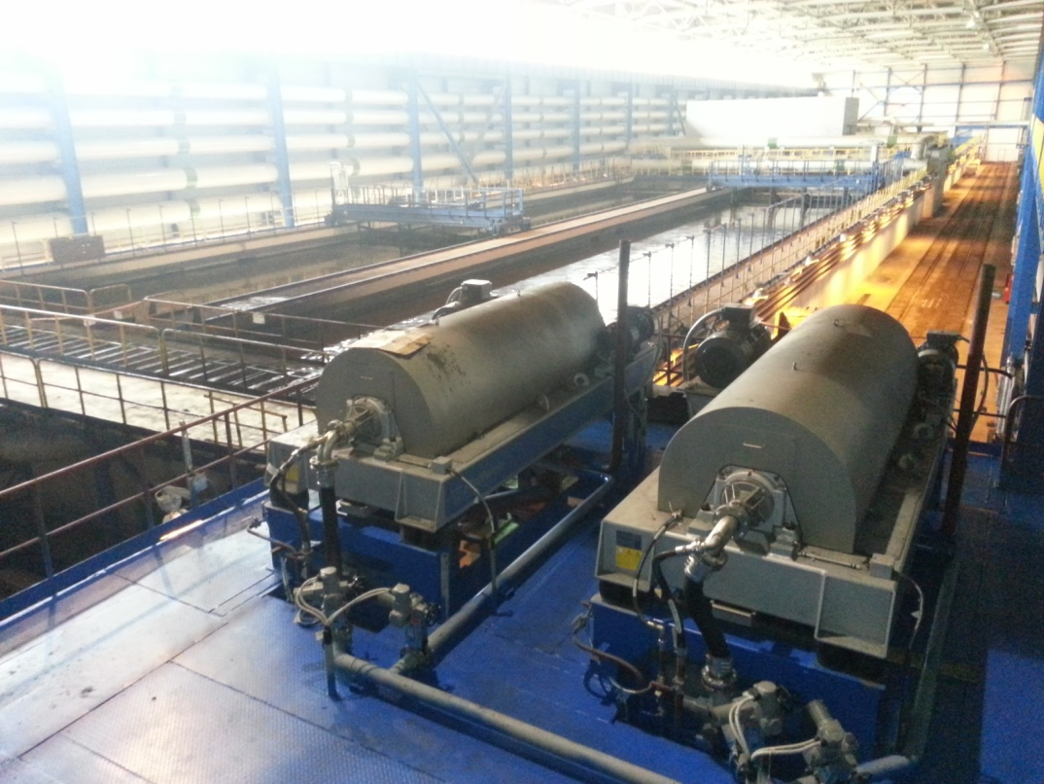
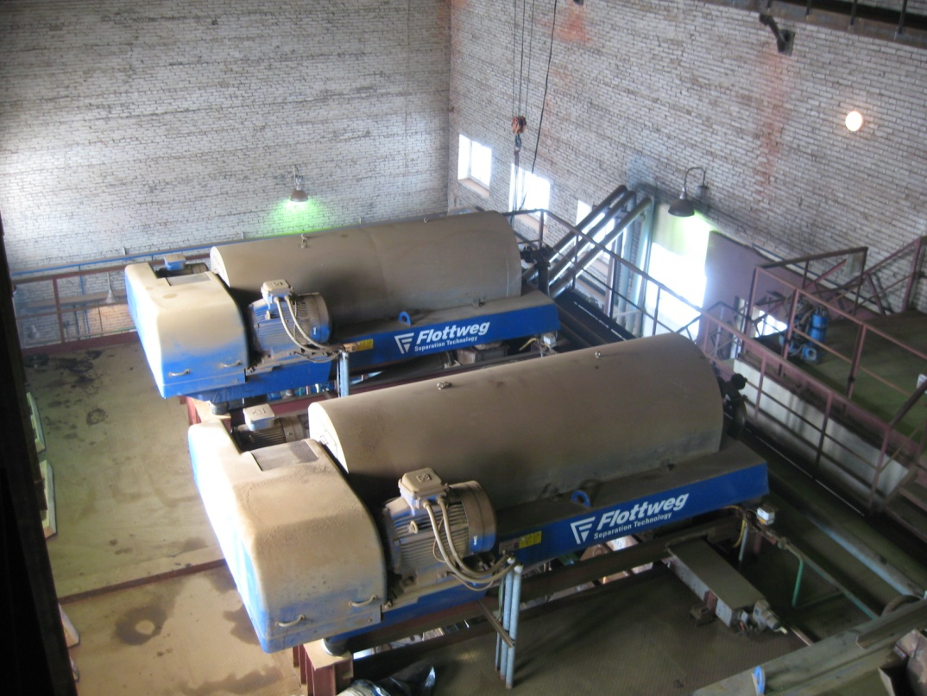
Центрифуги Флоттвег для горнодобывающей отрасли и металлургии
РЕАЛИЗОВАННЫЕ ПРОЕКТЫ в Уральском регионе
  - Магнитогорский Металлургический Комбинат – 2хZ73-4
  - Магнитогорский Металлургический Комбинат – 2хZ6E-4
  - ВСМПО-АВИСМА, Березники - 3х Z73-4
  - Уралгидромедь – Z4Е-3
  - Учалинский ГОК – 3хС7Е-4
  Кроме этого в России и СНГ нашими заказчиками являются:
  АО Полюс, Кольская ГМК, Коунрад Купер, ПАО НЛМК, РУП БМЗ,
  ОАО ВМЗ, ОАО ОЭМК и др.

Slide 23



Центрифуги Флоттвег для сухого складирования хвостов
ПРЕДПОСЫЛКИ ВНЕДРЕНИЯ ТЕХНОЛОГИИ:
ЭКОЛОГИЧНОСТЬ И БЕЗАПАСНОСТЬ
ПОТРЕБНОСТЬ В ОПЕРАЦИОННОЙ ВОДЕ
НЕВОЗМОЖНОСТЬ РАСШИРЕНИЯ ХВОСТОХРАНИЛИЩА ТРАДИЦИОННОГО ТИПА
КОМПАКТНОСТЬ ОБОРУДОВАНИЯ

Slide 24


Центрифуги Флоттвег для сухого складирования хвостов
ПАРАМЕТРЫ РАБОТЫ УСТАНОВКИ
Подача – 60 м³/час
Содержание твердых веществ – 53%
Обороты барабана – 1000 об/мин (520 x g)
Степень извлечения – 99,9%
Содержание сухих веществ в осадке – 81% без полимера 76% с полимером
Энергозатраты – 40+35 кВт (Барабан+шнек)
Потребность в полимере – 100 г порошка на 1 т Сухого в-ва

Slide 25


Система управления flottweg simp-control®
Проверенная надежность и удобство
Планшетный компьютер промышленного исполнения для обеспечения оперативного контроля и управления технологическим оборудованием.
- 10" сенсорный (1.280 x 800) дисплей;
- 8 функциональных клавиш;
Собственная операционная система.
Новая система управления с оптимизированным интуитивным управлением.

Slide 26






Надежная защита от износа
Впускные и выгружные окна шнека
Передняя кромка витков шнека
Внутренняя поверхность барабана
Твердосплавные литые
втулки
Напыление карбида
вольфрама
Цельные пластины
из карбида вольфрама
Планки в продольном
направлении
Впускная камера:
Керамическая облицовка
Все втулки, твердосплавные сегменты, накладки и вкладки могут быть заменены по месту.

Slide 27





Качество flottweg

Slide 28

Качественный оперативный сервис
ООО «Флоттвег Москау» располагает собственным сервисным центром в г. Химки и авторизованными сервисными инженерами в Санкт-Петербурге, Омске, Липецке и других городах.
Команда сервисных инженеров с многолетним опытом работы и необходимой квалификацией, прошедших обучение на заводе Flottweg SE в Фильсбибурге (Германия), готовы выехать к Заказчику в любое время.
Время прибытия сервисного инженера
на объект – 1-2 дня.
Время доставки запчастей
со склада в г. Химки – 1-3 дня.
КРУГЛОСУТОЧНАЯ ГОРЯЧАЯ ЛИНИЯ СЕРВИСА:
8-800-500-75-17

Slide 29


Собственная производственная база
Здание мех мастерских для ремонта и опытных испытаний установок Flottweg;
Здание склада запасных частей и расходных материалов;
Лабораторно-аналитический центр;
Парк мобильных контейнерных установок для проведения опытно-промышленных испытаний на территории Заказчика.

Slide 30

Спасибо за внимание!
Ситников Павел
Нефтедобыча, нефтепеработка
spv@flottweg.com
Марин Сергей
Горнодобывающая отрасль, металлургия
msv@flottweg.com

